Slide 1







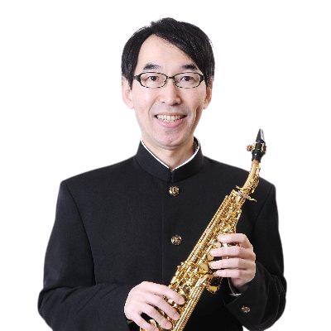

はたつんと楽しむ！
旅介×越谷南高校吹奏楽部
スペシャルコンサート
23
開 催 日
11
月 日
木
水
14:00～15:00
音楽や体操を
ご一緒に！
はたつん介護士
オザワ部長

